Slide 1
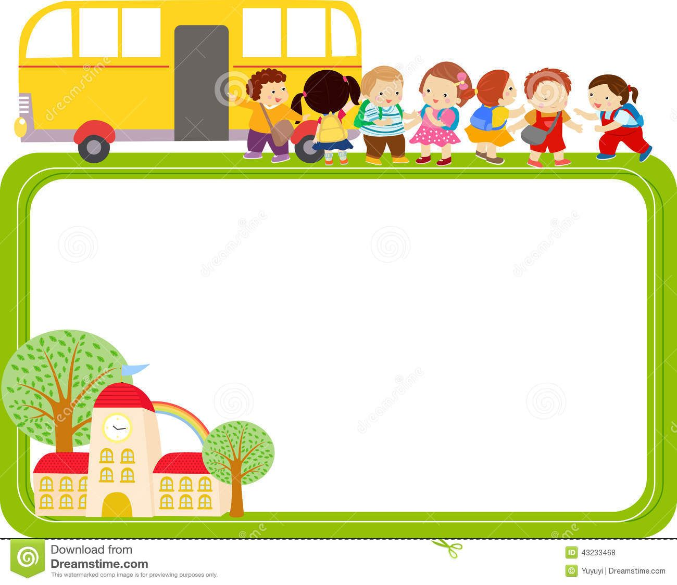
TOÁN
Lớp 3

Slide 2
TIỀN VIỆT NAM

Slide 3
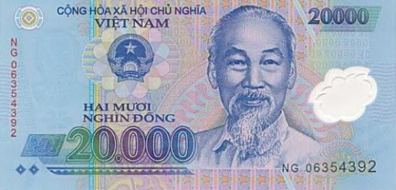
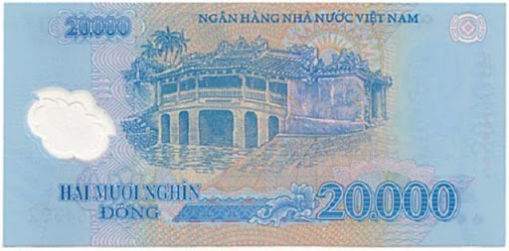
1. Tờ tiền hai mươi nghìn đồng có màu gì?
Tờ tiền hai mươi nghìn đồng có màu xanh lam đậm.
2. Nhận xét mặt phải tờ tiền hai mươi nghìn đồng.
3. Nhận xét mặt trái tờ tiền hai mươi nghìn đồng.
Hai mươi nghìn đồng

Slide 4
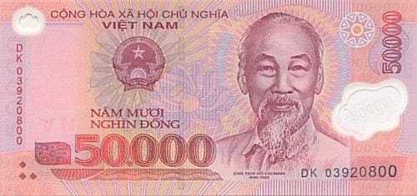
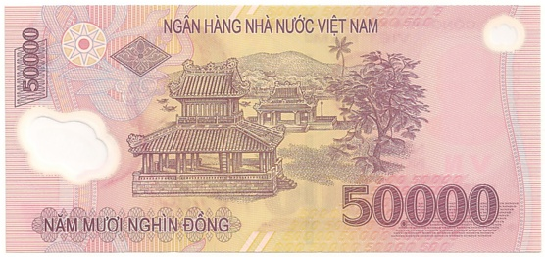
1. Tờ tiền năm mươi nghìn đồng có màu gì?
Tờ tiền năm mươi nghìn đồng có màu xanh tím đỏ.
2. Nhận xét mặt phải tờ tiền năm mươi nghìn đồng.
3. Nhận xét mặt trái tờ tiền năm mươi nghìn đồng.
Năm mươi nghìn đồng

Slide 5
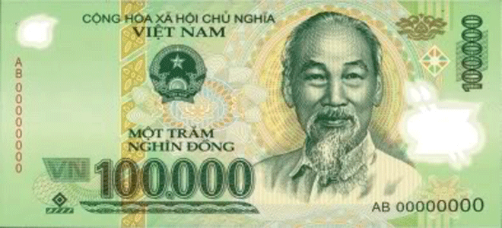
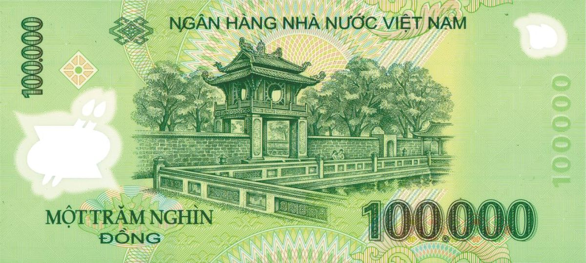
1. Tờ tiền một trăm nghìn đồng có màu gì?
Tờ tiền một trăm nghìn đồng có màu xanh lá cây đậm.
2. Nhận xét mặt phải tờ tiền một trăm nghìn đồng.
3. Nhận xét mặt trái tờ tiền một trăm nghìn đồng.
Một trăm nghìn đồng

Slide 6
KẾT LUẬN
1. Các tờ giấy bạc trên có trị giá là hai mươi nghìn đồng, năm mươi nghìn đồng, một trăm nghìn đồng.
2. Tờ hai mươi nghìn đồng có màu xanh lam đậm.
Tờ năm mươi nghìn đồng có màu nâu tím đỏ.
Tờ một trăm nghìn đồng có màu xanh lá cây đậm.

Slide 7
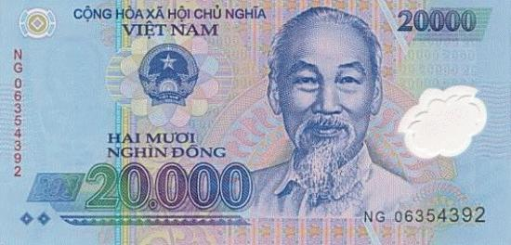
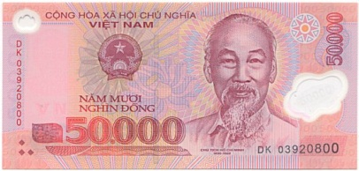
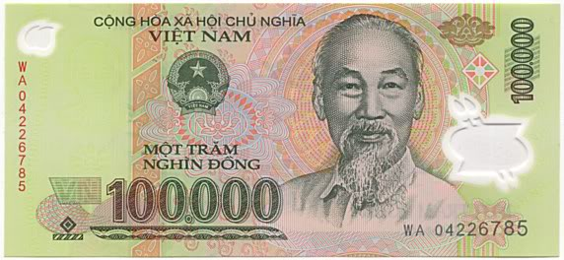
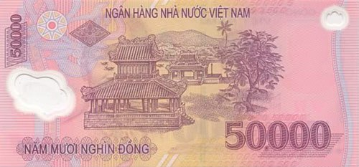
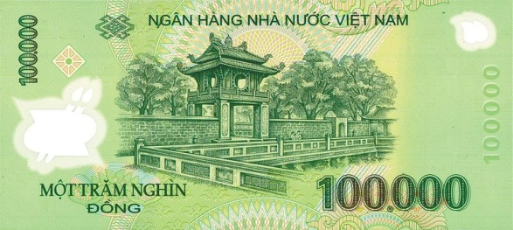
Sự giống nhau và khác nhau của các tờ giấy bạc
* Giống nhau:
Mặt phải đều có dòng chữ Cộng hòa xã hội chủ nghĩa Việt Nam, có quốc huy, có chân dung Bác Hồ, có mệnh giá của tờ giấy bạc, có số seri.
Mặt trái có dòng chữ Ngân hàng Nhà nước Việt Nam.

Slide 8
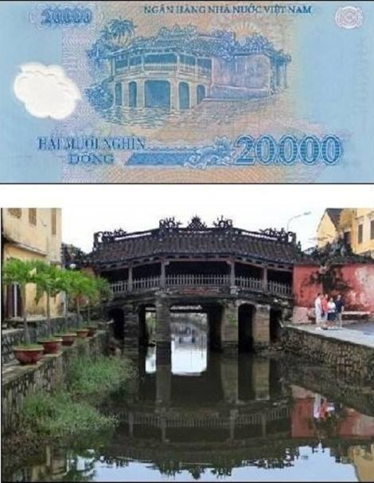
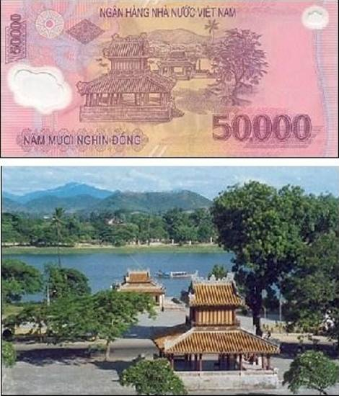
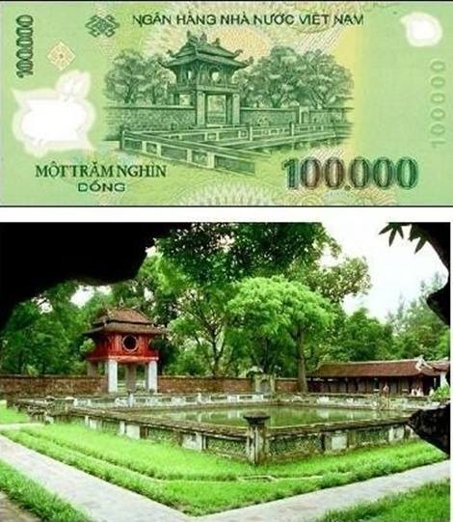
* Khác nhau:
Nghênh Lương Đình – Phu Văn Lâu – Huế
Văn miếu Quốc Tử Giám
– Hà Nội
Chùa Cầu – Hội An

Slide 9
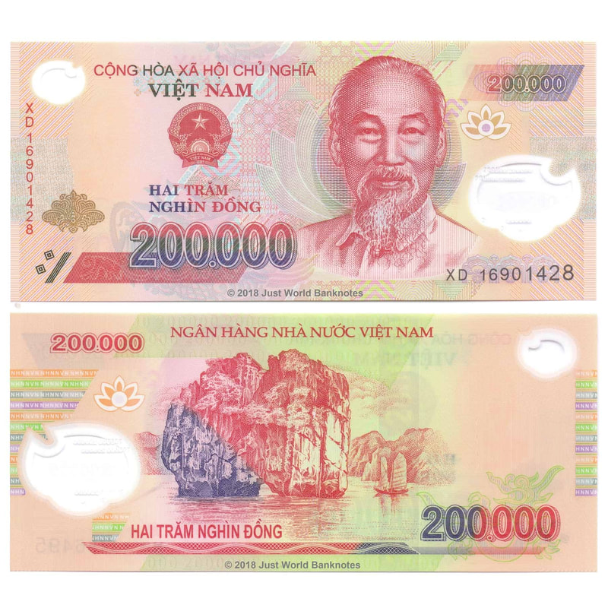
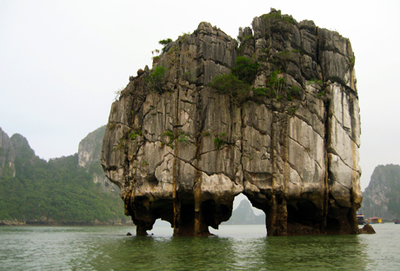
Mặt trái tờ 200 000 đồng là hòn Đỉnh Hương thuộc Vịnh Hạ Long (Quảng Ninh). Phiến đá có hình một lư hương khổng lồ đứng giữa biển khơi như một vật thiêng cúng tế trời đất.

Slide 10
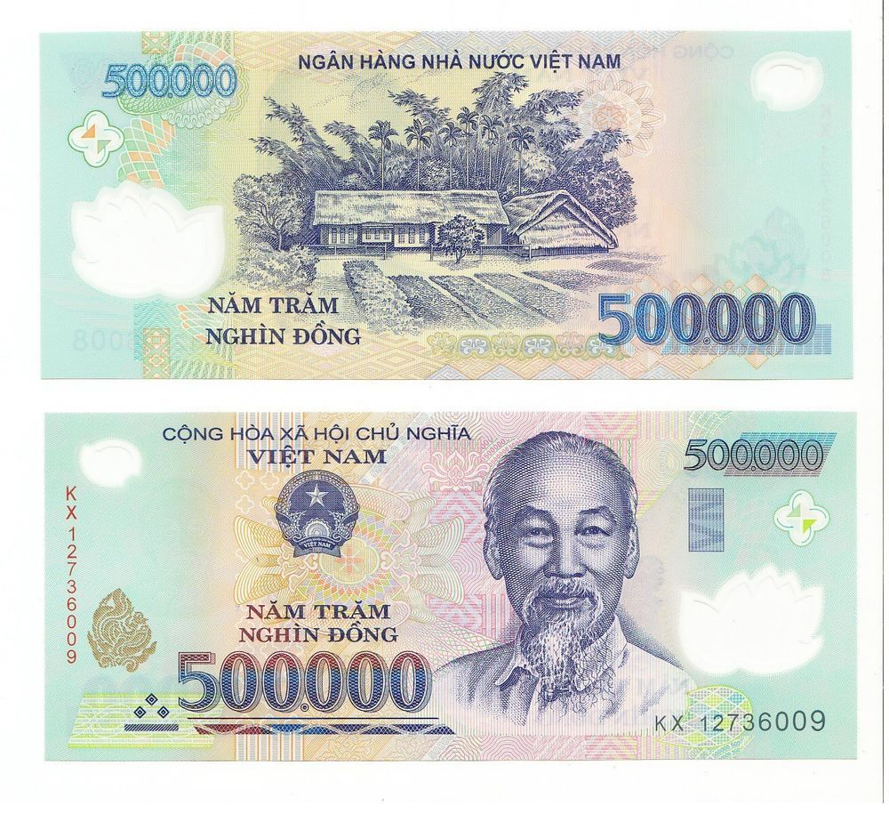
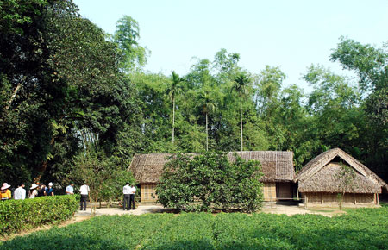
Mặt trái tờ 500 000 đồng là hình ảnh ngôi nhà tranh 5 gian tại Làng Sen, Nam Đàn, Nghệ An. Đây là quê hương của Chủ tịch Hồ Chí Minh.

Slide 11
Bài 1: Mỗi ví đựng bao nhiêu tiền?
a)
b)
10 000 đồng
20 000 đồng
10 000 đồng
20 000 đồng
20 000 đồng
50 000 đồng
10 000 đồng
c)
d)
20 000 đồng
10 000 đồng
2000 đồng
50 000 đồng
10 000 đồng
10 000 đồng
500 đồng
2000 đồng
e)
50 000 đồng
500 đồng
200 đồng

Slide 12
Bài 1: Mỗi ví đựng bao nhiêu tiền?
a)
b)
10 000 đồng
20 000 đồng
10 000 đồng
20 000 đồng
20 000 đồng
50 000 đồng
10 000 đồng
10 000 + 20 000 + 20 000 = 50 000 đồng
10 000 + 20 000 + 50 000 + 10 000 = 90 000 đồng
c)
d)
20 000 đồng
50 000 đồng
10 000 đồng
2000 đồng
10 000 đồng
10 000 đồng
500 đồng
2000 đồng
10 000 + 20 000 + 50 000 + 10 000 = 90 000 đồng
10 000 + 500 + 2000 + 2000 = 14 500 đồng
e)
50 000 đồng
500 đồng
200 đồng
50 000 + 500 + 200 = 50 700 đồng

Slide 13
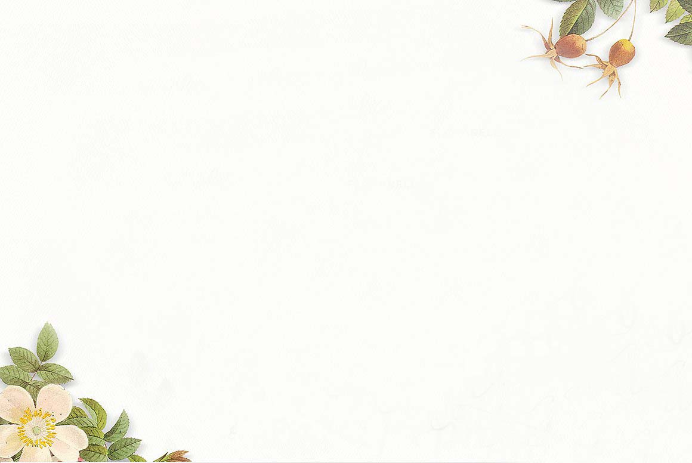
Bài 2: Mẹ mua cho Lan một chiếc cặp sách giá 15000 đồng và một bộ quần áo mùa hè giá 25000 đồng. Mẹ đưa cô bán hàng 50000 đồng. Hỏi cô bán hàng phải trả lại mẹ bao nhiêu tiền?
Tóm tắt
Mua 1 cặp sách : 15000 đồng
1 bộ quần áo mùa hè : 25000 đồng
Đưa : 50000 đồng
Trả lại: …. tiền?
Giải
Mua chiếc cặp sách và bộ quần áo hết số tiền là:
15000 + 25000 = 40000 (đồng)
Cô bán hàng phải trả lại mẹ số tiền là:
50000 – 40000 = 10000 (đồng)
Đáp số: 10000 đồng

Slide 14
Bài 3: Mỗi cuốn vở giá 1200 đồng. Viết số tiền thích hợp vào ô trống trong bảng:
Số tiền | 1 cuốn | 2 cuốn | 3 cuốn | 4 cuốn
Thành tiền | 1200 đồng
2400 đồng
3600 đồng
4800 đồng

Slide 15
Bài 4: Viết số thích hợp vào ô trống (theo mẫu):
Tổng số tiền | Số các tờ giấy bạc
 | 10 000 đồng | 20 000 đồng | 50 000 đồng
80 000 đồng | 1 | 1 | 1
90 000 đồng
100 000 đồng
2
1
1
1
2
1
3
1
1

Slide 16
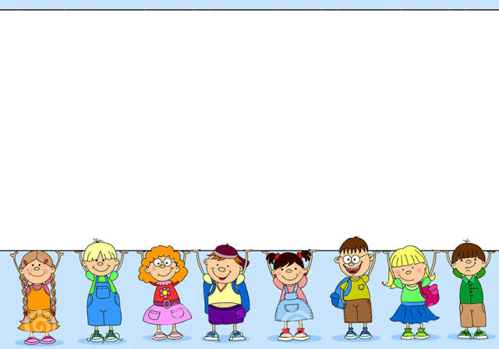
Qua bài học hôm nay các em đã nhận biết được những tờ giấy bạc nào?
Em sử dụng tiền để làm gì?

Slide 17
DẶN DÒ
Làm bài tập 2 trang 158 vào vở.
- Chuẩn bị bài tiếp theo:
Luyện tập trang 159

